Slide 1

智能停车场车牌识别计费系统
第12组
组员：胡方琪 杨世宣 高佳欣
2024.5

Slide 2
目录
1. 应用场景分析
背景
场景特点分析
现有方法调研
2. 方法介绍
前端介绍
后端介绍
创新点介绍
3. 项目实现与测试结果
4. 总结
项目优势
项目劣势
结论

Slide 3
应用场景分析

Slide 4
问题背景和意义
背景：随着人们现实生活水平的提高以及车辆数目的迅速增加，交通拥挤和停车难等一系列问题变得更加严重，现有的车位对于停车需求而言仍然供小于求。不仅如此，停车场汽车数量迅速飙升也给停车场的车辆管理带来了新的挑战。这些问题在大型综超附近停车场体现的更加明显。因此，配备一套智能、综合的收费及管理系统来让停车场安全、便捷的运转成为了必要。所以本次实验我们对大型综超附近停车场系统进行优化。

Slide 5
问题背景和意义
场景需求分析：
1）车辆快速进出场需求：大型综超通常位于繁华的商业区，车流量大，停车需求高。因此，系统需要能够快速准确地识别车辆，实现快速进出场，减少车辆等待时间，提高停车场的使用效率。
2）车牌识别技术需求：为满足快速进出场的需求，系统应采用车牌识别技术，通过高清摄像头捕捉车牌信息，并与数据库中的车牌信息进行比对，实现车辆的自动识别。这种方式不仅提高了识别的准确率，也降低了人工管理的成本。

Slide 6
问题背景和意义
3）停车费用计算与支付需求：系统应能够根据车辆的停放时间、车型等信息自动计算停车费用，并提供多种支付方式，如现金、银行卡、移动支付等，以满足不同消费者的需求。
4）车位引导与查询需求：大型综超的停车场通常规模较大，车位众多。系统应能够提供车位引导功能，帮助车主快速找到空闲车位；同时，提供车位查询功能，让车主能够随时了解停车场的车位使用情况。
5）用户体验需求：系统应具有良好的用户界面和操作流程，方便车主使用。比如采用微信小程序界面，方便又快捷，让用户有更良好的停车体验。

Slide 7
现有方法调研
现有方法：
当下非智能停车场主要采用的技术有：车牌识别技术、计时计费技术。
缺陷：
智能化程度低，只能完成最基本的车牌识别、计费功能。在用户需要查询可用车位、预约车位、寻找车辆时无法提供相关服务

Slide 8
系统分析与设计

Slide 9
前端介绍
小程序设计：
进行界面设计：初始界面，登陆界面，注册界面，首页，我的五个界面
实现小程序的各项功能：与数据库相关的用户注册、用户管理、车位预定、地图显示功能

Slide 10
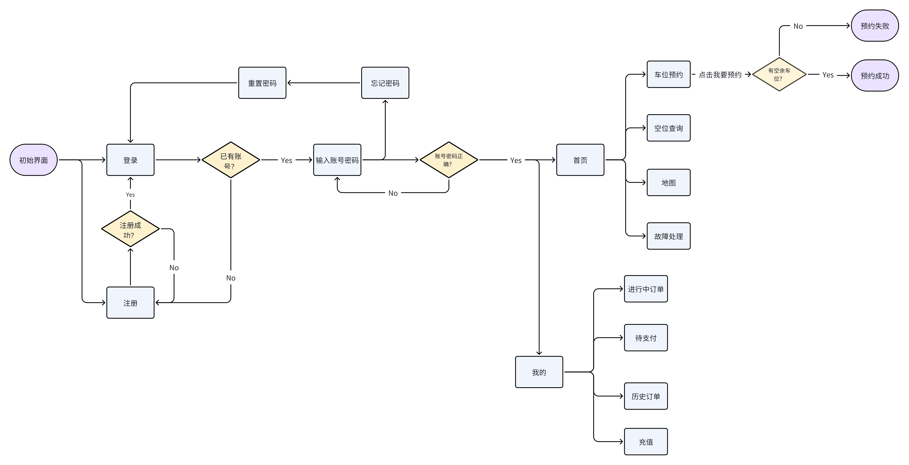
前端介绍

Slide 11
前端介绍
管理员端界面设计：
管理员端主要分为登录，注册，主界面三个板块。
登录注册采用与小程序端相同的逻辑，区别是管理员账号与密码只能保存一个，以保障账号的安全性。管理员登录后，进入主界面，该界面展示停车场基本信息，并设置按钮供管理员打开摄像头，进行拍照保存。

Slide 12
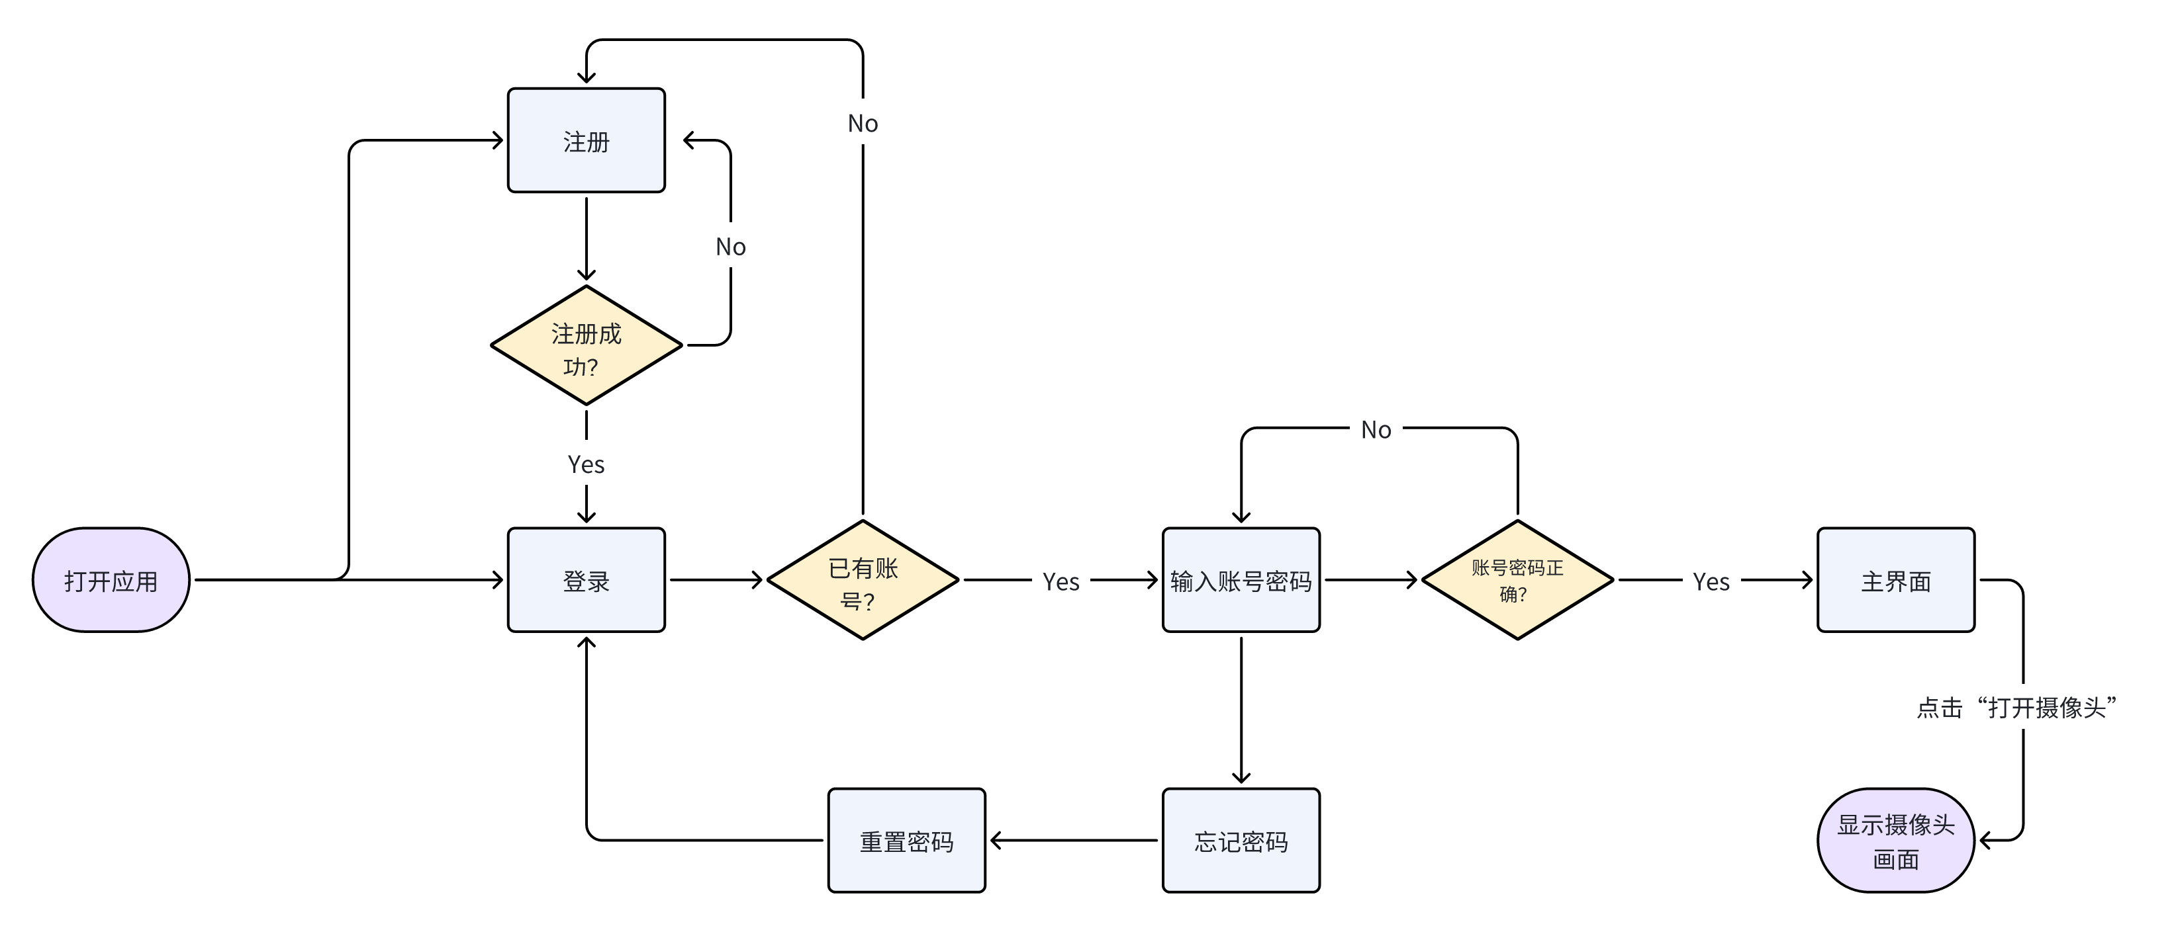
前端介绍

Slide 13
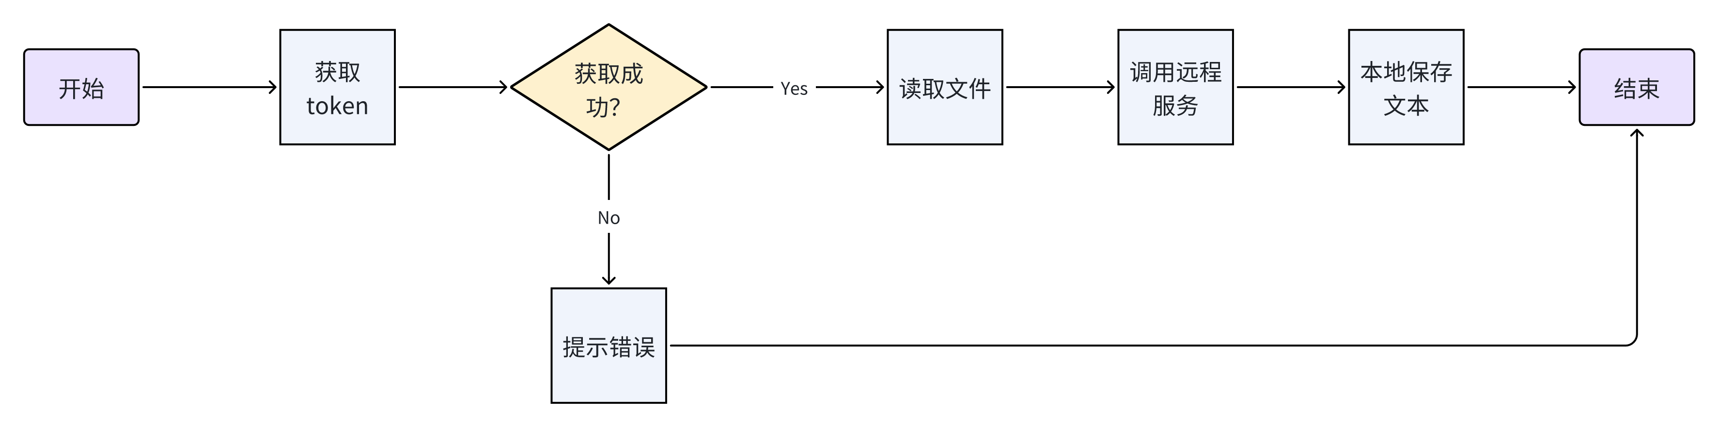
后端介绍
车牌识别技术
通过运用百度人工智能方案进行车牌的识别与处理。
首先用先前注册好的API连接到百度云，然后选择识别目录（即管理员端拍照保存的图片所在目录），然后调用百度人工智能识别模块，对所保存的图片进行识别，并将识别结果导出

Slide 14
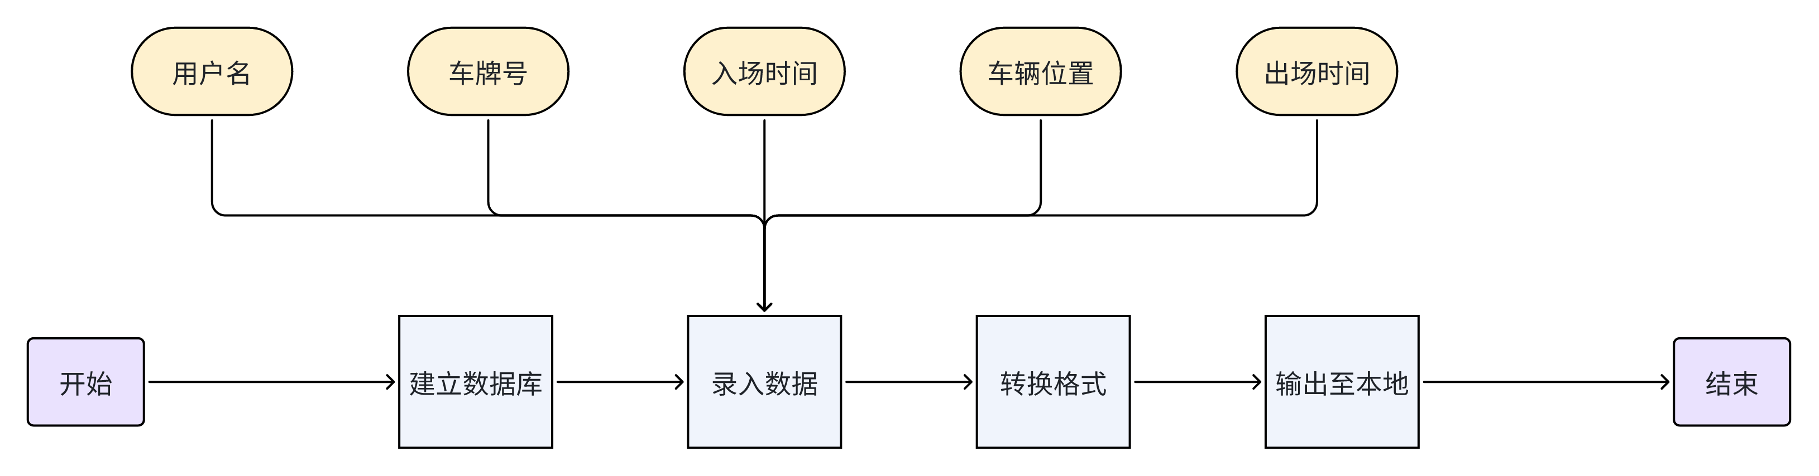
后端介绍
数据库处理功能设计
首先建立空字典，然后根据前端传回的用户注册信息定义<name>:<用户名>，根据车牌号存储<car_plate>:<车牌号>，由拍照时的时间存储出/入场时间，存储系统分配的停车位，最后输出至文本文档

Slide 15
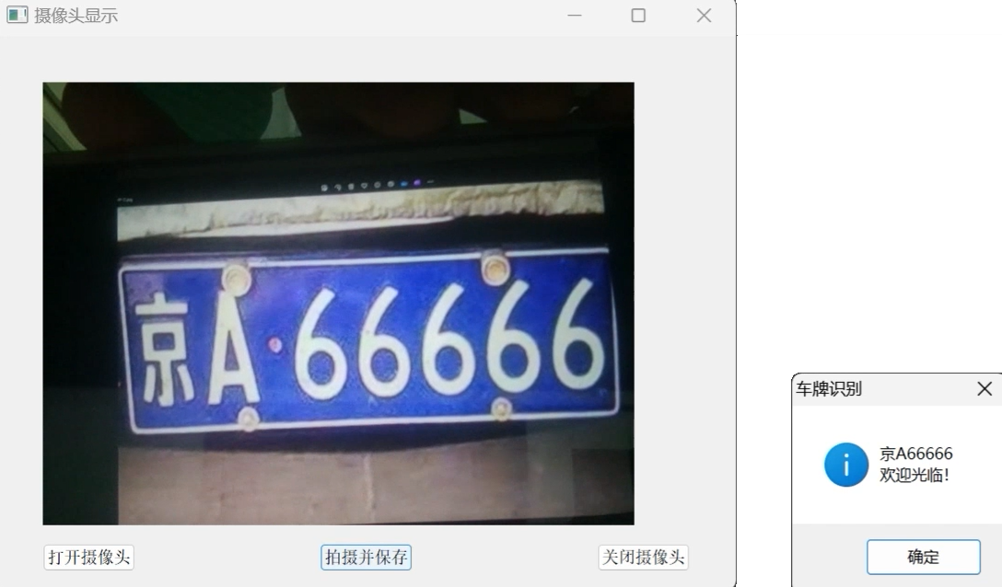
实验结果
3、智能识别功能
在拍照并保存后，程序会自动识别车牌号码

Slide 16
项目实现与测试结果

Slide 17
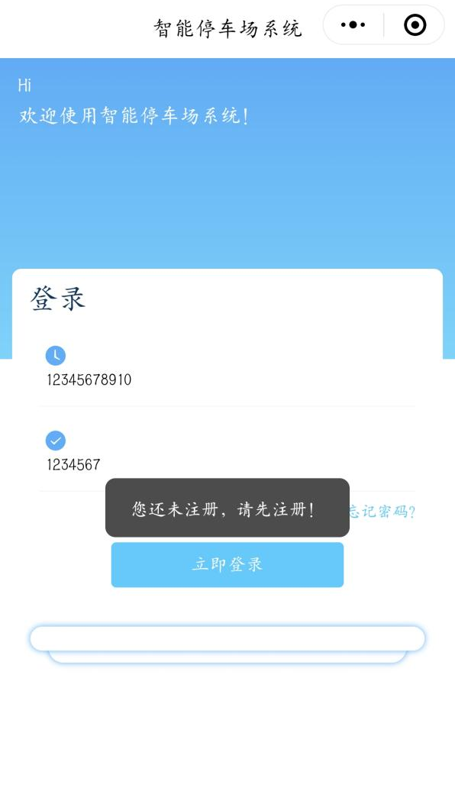
实验结果
小程序端：
测试登录注册逻辑：
未注册时登录：
界面提示：“您还未注册，请先注册！

Slide 18
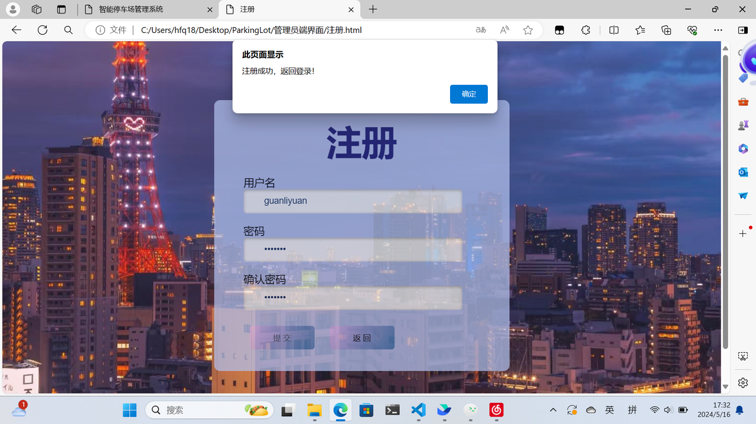
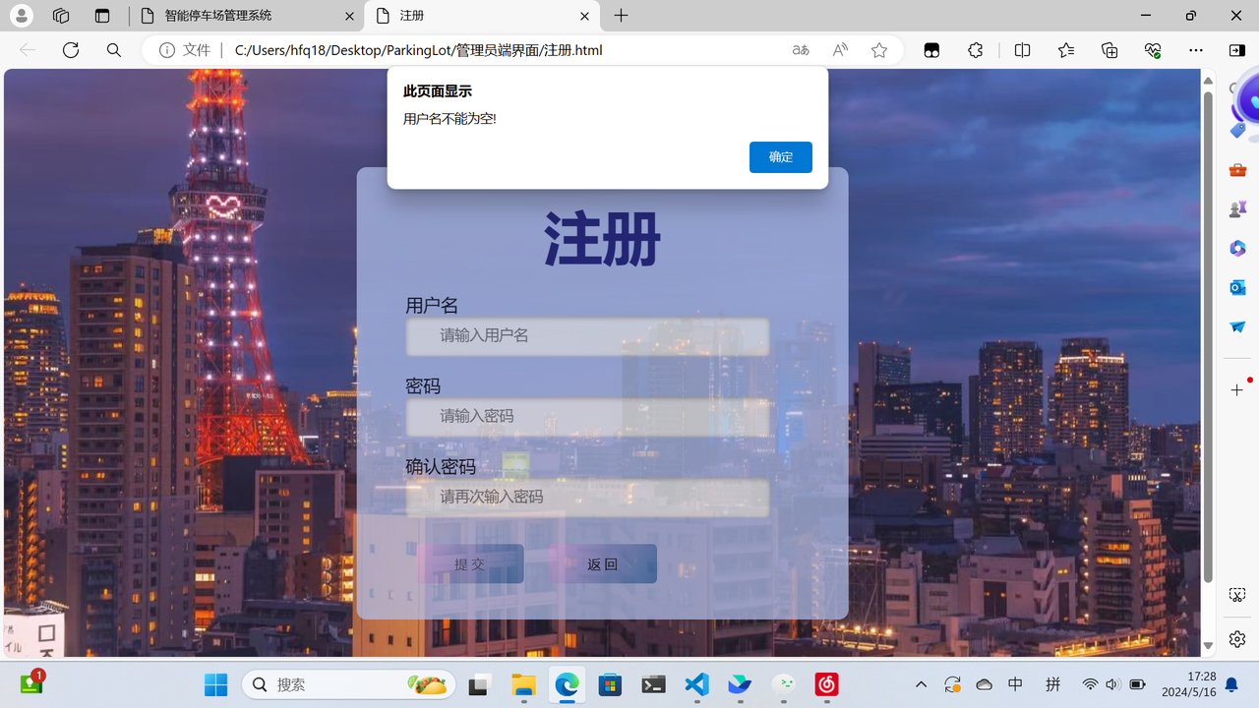

实验结果
管理员端：
注册界面：
正常输入用户信息与密码后，弹出提示框：“注册成功，跳转登录！”，随后跳转至初始界面。
输入用户名为空时，弹出提示：“用户名不能为空！”
异常输入密码时，提示：“两次密码不一致，请检查后再次输入！”

Slide 19
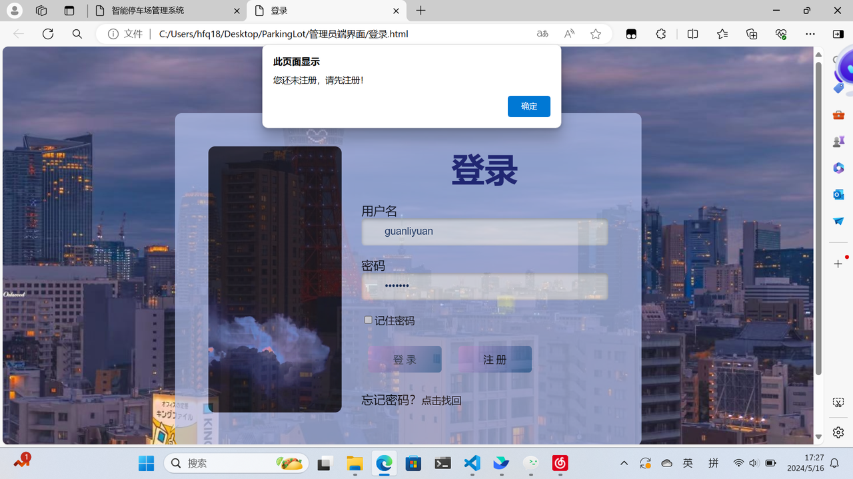
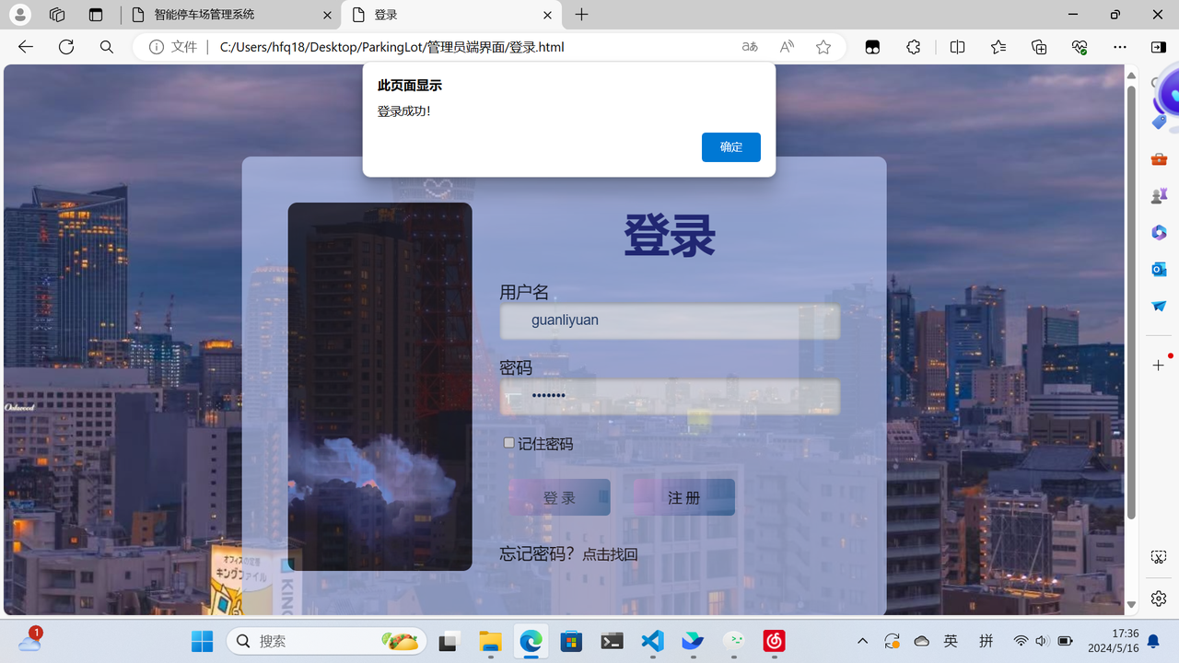
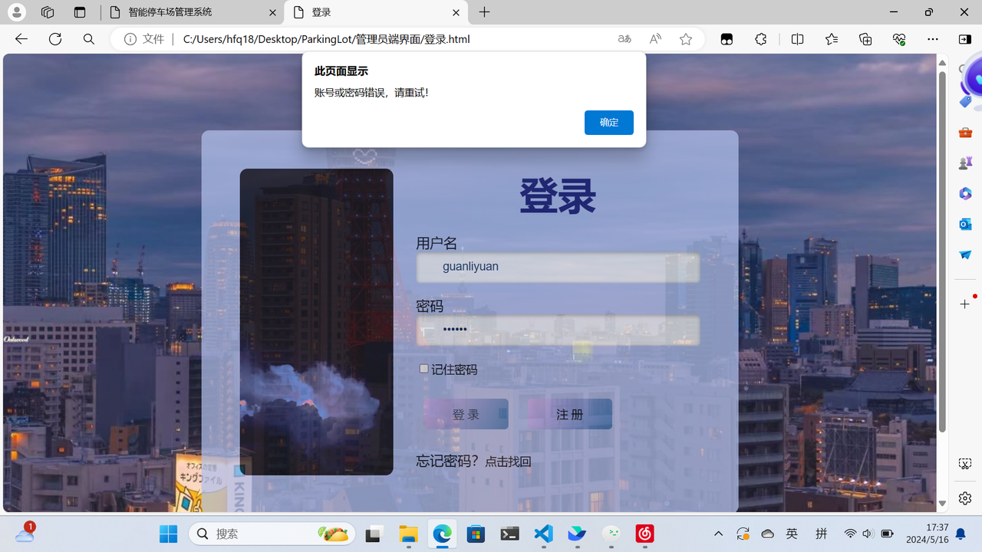
实验结果
登录界面：
若未注册时进行登录：界面提示：“您还未注册，请先注册！”
若已注册后进行登录，界面提示：“登录成功！”，随后跳转至主界面。
c.若账号或密码输入错误，则弹出提示框：“账号或密码错误，请重试！”

Slide 20
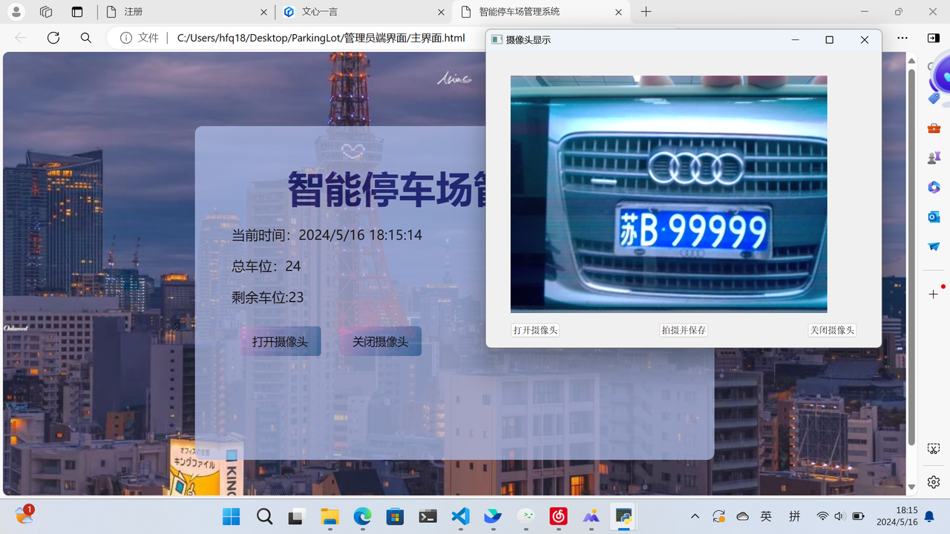
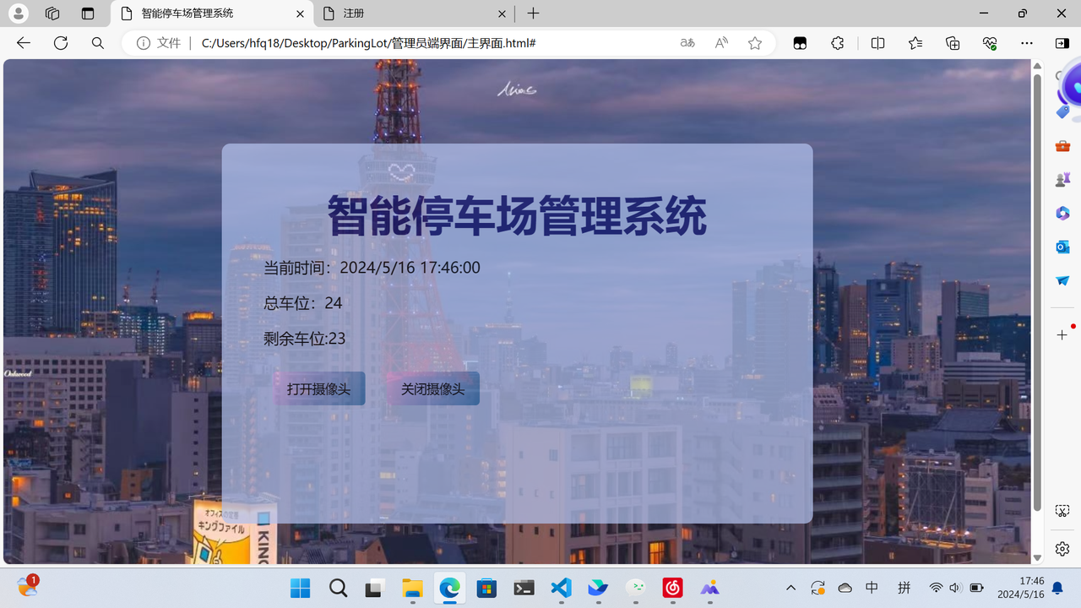
实验结果（>=2页）
2、主界面：
进入主界面后，可以看到界面显示总车位，空余车位信息，点击打开摄像头按钮，可以弹出摄像头画面。

Slide 21
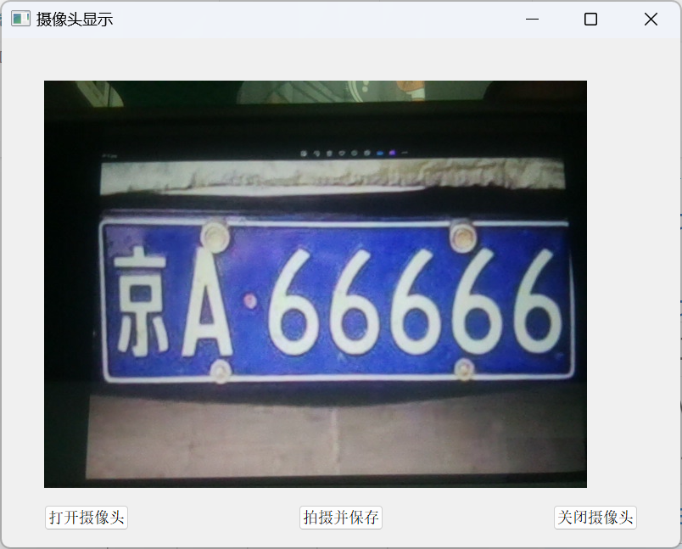
实验结果
3、智能识别功能
在拍照并保存后，程序会自动识别车牌号码

Slide 22
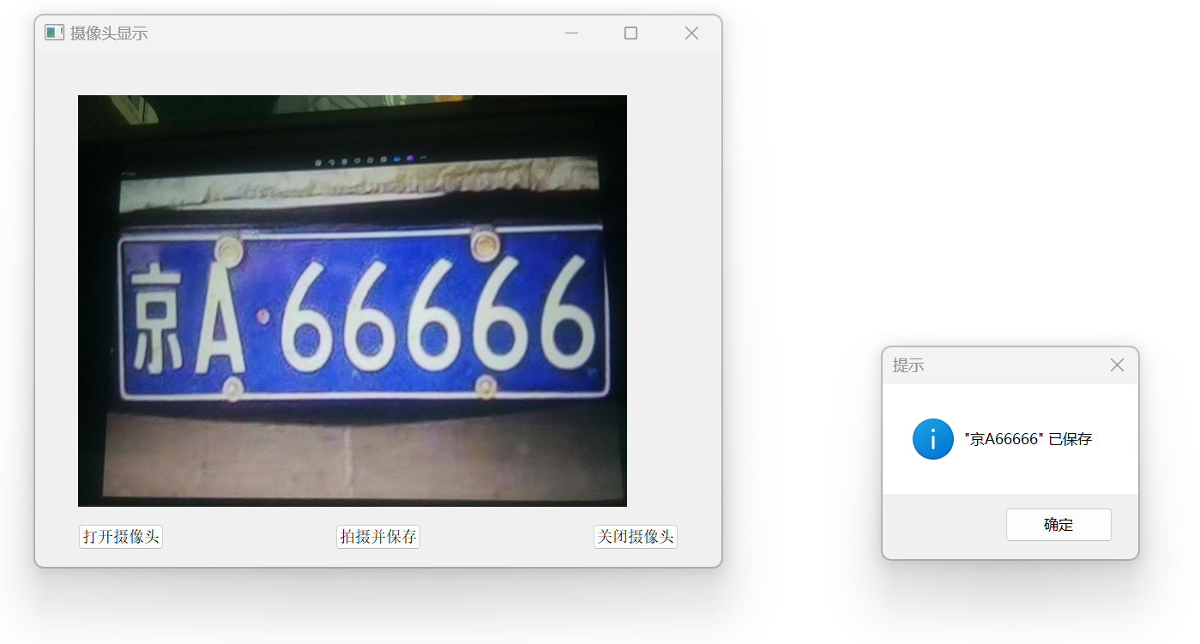
实验结果
3、智能识别功能
在拍照并保存后，程序会自动识别车牌号码

Slide 23
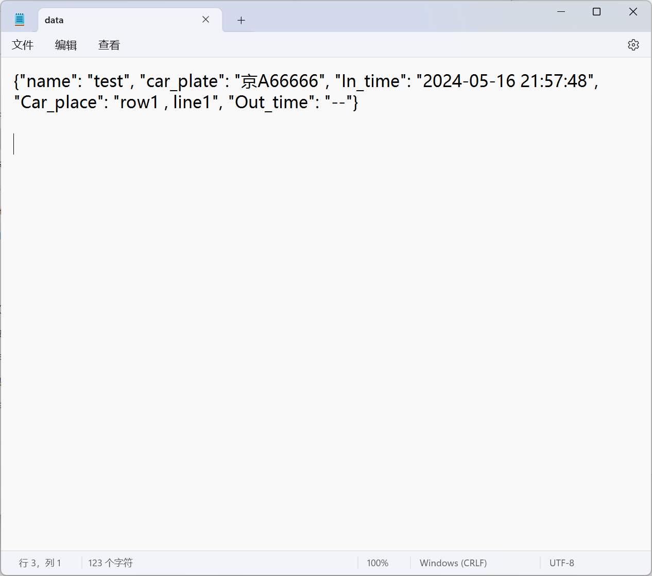
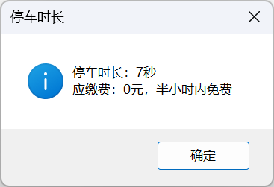
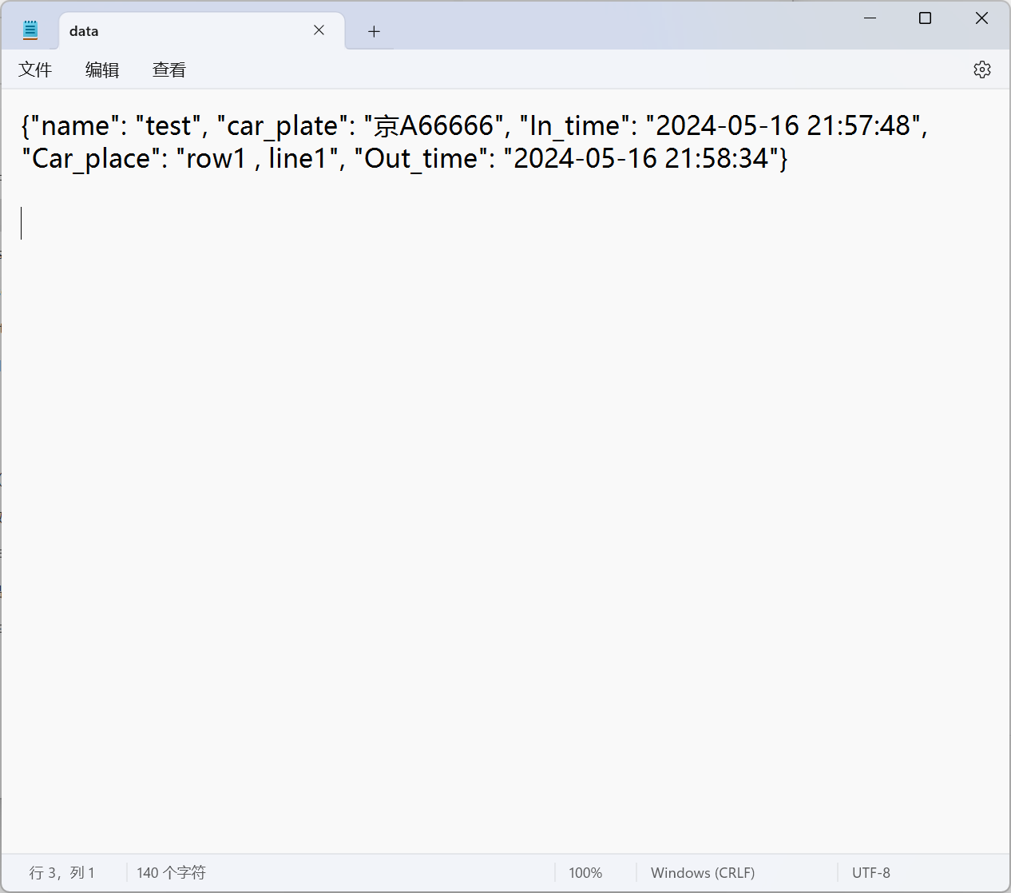
实验结果
4、数据处理功能
识别出车牌后，识别结果将与用户信息、出/入场时间一起被写入字典中，随后，字典将被转换为“str”格式并输出至本地文本文档。
在检测到第奇数次识别到该车牌时，将会创建相关信息（此时出场时间为空）；在检测到偶数次识别到该车牌时，将会计入出场时间。
在车辆出场时，系统将计算停车时长及相关费用，并以对话框的形式呈现 。

Slide 24
总结

Slide 25
创新点介绍
客户端采用微信小程序，方便客户查看停车场情况，简化客户停车步骤，提高停车效率。
提供故障处理，用户在小程序平台遇到无法解决的问题时，可以通过故障处理功能联系人工客服进行处理。
在小程序中添加了预约车位和停车场地图的功能。
调用百度云实现车牌识别，精度较高。

Slide 26
项目优势
采用小程序的优势：
方便灵活：小程序直接面向用户，用户可通过小程序实现预约，在线支付等操作，同时，还能通过查看停车场地图快速停车，可极大地改善用户的停车体验，节省时间。
用户体验优化：小程序界面简洁明了，直接面向用户，操作流程简化，大大提高了用户的使用体验。

Slide 27
项目优势
数据处理的优势：
通过调用百度云实现对车牌识别，精度较高。
数据处理更方便：将用户信息储存为可直接用记事本打开的文档，方便有需要时维护人员轻松快速地定位、更新用户信息

Slide 28
项目缺陷
还存在的缺陷：
当前项目的小程序端界面布局仍存在缺陷
小程序端有些功能还不完善
管理员端界面目前较为简陋，暂无法满足实际应用需要

Slide 29
项目缺陷
还存在的缺陷：
暂未做到智能识别到进场汽车后抓拍车牌照片。
有时会发生图片无法保存的现象，显示文件已保存却在文件夹内找不到保存的文件。
后端代码整体较冗长，可以进行精简。
电脑因未知原因无法编辑sqlite3生成的数据库文件，所以数据储存方式为文本文档。
在关闭摄像头时会有报错，由于不影响主体功能，故没有修复。

Slide 30
结论
实验通过结合移动端设备和数据库，来有效利用空闲车位资源，实现提高停车效率和减化停车步骤的目的。系统包括微信小程序端、后台管理平台、识别、数据库等几大模块，建立以停车位为核心的系统软件模型与功能框架，之后基于微信平台开发小程序最终实现车主查看车位状态信息来预约使用车位，即时使用停车位。
本次实验核心是停车位，利用停车场中空闲的车位，通过共享的理念，使得社会少量资源得到了最大化的社会效益，不仅有效解决了大型综超停车难的问题，而且让车位真正流动起来。

Slide 31
结论
心得体会
在本实验中，我们利用Python和微信开发者工具，基本实现了“智能停车场车牌识别计费系统”后端和前端的设计和编写。在实验过程中，我们学到了许多知识，不仅锻炼了自身能力，还提高了抗压能力。
通过这次项目设计与实现，我们与小组成员相互协调配合，也体会到了合作的重要性。每个人各司其职，认真做好自己的部分，才能呈现出优秀的作品。

